Slide 1
2020年8月1日星期六 六月十二 聖亞豐索 (主教、聖師) 紀念
天主教香港聖經協會
「讀主言‧入主心」聖經金句日曆
手機接收金句:Whatsapp 9854 7532 facebook.com/HKCBA1973

Slide 2
2020年8月2日主日 六月十三常年期第十八主日
天主教香港聖經協會
「讀主言‧入主心」聖經金句日曆
手機接收金句:Whatsapp 9854 7532 facebook.com/HKCBA1973

Slide 3
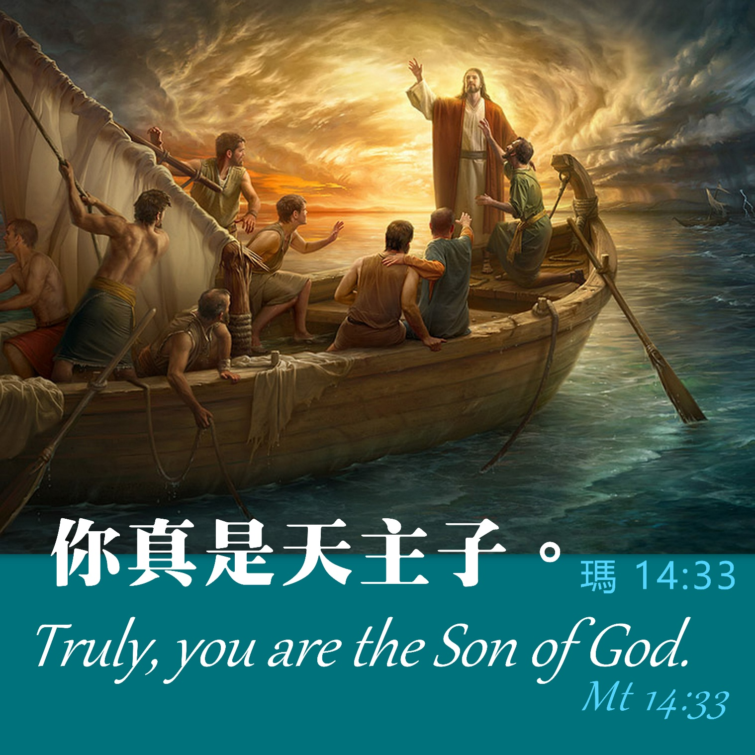
2020年8月3日星期一 六月十四常年期第十八周
天主教香港聖經協會
「讀主言‧入主心」聖經金句日曆
手機接收金句:Whatsapp 9854 7532 facebook.com/HKCBA1973

Slide 4
2020年8月4日星期二 六月十五 聖若翰．維雅納(司鐸) 紀念
天主教香港聖經協會
「讀主言‧入主心」聖經金句日曆
手機接收金句:Whatsapp 9854 7532 facebook.com/HKCBA1973

Slide 5
2020年8月5日星期三 六月十六 常年期第十八周
天主教香港聖經協會
「讀主言‧入主心」聖經金句日曆
手機接收金句:Whatsapp 9854 7532 facebook.com/HKCBA1973

Slide 6
天主教香港聖經協會
「讀主言‧入主心」聖經金句日曆
2020年8月6日星期四 六月十七 耶穌顯聖容 慶日
手機接收金句:Whatsapp 9854 7532 facebook.com/HKCBA1973

Slide 7
2020年8月7日星期五 立秋 六月十八
天主教香港聖經協會
「讀主言‧入主心」聖經金句日曆
手機接收金句:Whatsapp 9854 7532 facebook.com/HKCBA1973

Slide 8
2020年8月8日星期六 六月十九聖道明 (司鐸) 紀念
天主教香港聖經協會
「讀主言‧入主心」聖經金句日曆
手機接收金句:Whatsapp 9854 7532 facebook.com/HKCBA1973

Slide 9
2020年8月9日主日 六月二十 常年期第十九主日
天主教香港聖經協會
「讀主言‧入主心」聖經金句日曆
手機接收金句:Whatsapp 9854 7532 facebook.com/HKCBA1973

Slide 10
2020年8月10日星期一 六月廿一聖老楞佐 (執事、殉道) 慶日
天主教香港聖經協會
「讀主言‧入主心」聖經金句日曆
手機接收金句:Whatsapp 9854 7532 facebook.com/HKCBA1973

Slide 11
2020年8月11日星期二 六月廿二 聖嘉勒 (貞女) 紀念
天主教香港聖經協會
「讀主言‧入主心」聖經金句日曆
手機接收金句:Whatsapp 9854 7532 facebook.com/HKCBA1973

Slide 12
2020年8月12日星期三 六月廿三常年期第十九周
天主教香港聖經協會
「讀主言‧入主心」聖經金句日曆
手機接收金句:Whatsapp 9854 7532 facebook.com/HKCBA1973

Slide 13
2020年8月13日星期四 六月廿四
天主教香港聖經協會
「讀主言‧入主心」聖經金句日曆
手機接收金句:Whatsapp 9854 7532 facebook.com/HKCBA1973

Slide 14
2020年8月14日星期五 六月廿五聖高比(司鐸、殉道) 紀念
天主教香港聖經協會
「讀主言‧入主心」聖經金句日曆
手機接收金句:Whatsapp 9854 7532 facebook.com/HKCBA1973

Slide 15
2020年8月15日星期六 六月廿六聖母蒙召升天 節日
天主教香港聖經協會
「讀主言‧入主心」聖經金句日曆
手機接收金句:Whatsapp 9854 7532 facebook.com/HKCBA1973

Slide 16
2020年8月16日主日 六月廿七常年期第二十主日
天主教香港聖經協會
「讀主言‧入主心」聖經金句日曆
手機接收金句:Whatsapp 9854 7532 facebook.com/HKCBA1973

Slide 17
2020年8月17日星期一 六月廿八常年期第二十周
天主教香港聖經協會
「讀主言‧入主心」聖經金句日曆
手機接收金句:Whatsapp 9854 7532 facebook.com/HKCBA1973

Slide 18
2020年8月18日星期二 六月廿九
天主教香港聖經協會
「讀主言‧入主心」聖經金句日曆
手機接收金句:Whatsapp 9854 7532 facebook.com/HKCBA1973

Slide 19
2020年8月19日星期三 七月初一
天主教香港聖經協會
「讀主言‧入主心」聖經金句日曆
手機接收金句:Whatsapp 9854 7532 facebook.com/HKCBA1973

Slide 20
2020年8月20日星期四 七月初二聖伯爾納鐸 (院長、聖師) 紀念
天主教香港聖經協會
「讀主言‧入主心」聖經金句日曆
手機接收金句:Whatsapp 9854 7532 facebook.com/HKCBA1973

Slide 21
2020年8月21日星期五 七月初三聖比約十世 (教宗) 紀念
天主教香港聖經協會
「讀主言‧入主心」聖經金句日曆
手機接收金句:Whatsapp 9854 7532 facebook.com/HKCBA1973

Slide 22
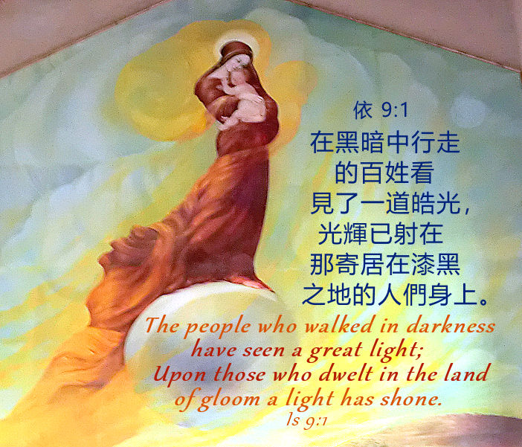
2020年8月22日星期六 處暑 七月初四聖母元后 紀念
天主教香港聖經協會
「讀主言‧入主心」聖經金句日曆
手機接收金句:Whatsapp 9854 7532 facebook.com/HKCBA1973

Slide 23
2020年8月23日主日 七月初五常年期第廿一主日
天主教香港聖經協會
「讀主言‧入主心」聖經金句日曆
手機接收金句:Whatsapp 9854 7532 facebook.com/HKCBA1973

Slide 24
2020年8月24日星期一 七月初六聖巴爾多祿茂 (宗徒) 慶日
天主教香港聖經協會
「讀主言‧入主心」聖經金句日曆
手機接收金句:Whatsapp 9854 7532 facebook.com/HKCBA1973

Slide 25
2020年8月25日星期二 七月初七常年期第廿一周
天主教香港聖經協會
「讀主言‧入主心」聖經金句日曆
手機接收金句:Whatsapp 9854 7532 facebook.com/HKCBA1973

Slide 26
2020年8月26日星期三 七月初八
天主教香港聖經協會
「讀主言‧入主心」聖經金句日曆
手機接收金句:Whatsapp 9854 7532 facebook.com/HKCBA1973

Slide 27
2020年8月27日星期四 七月初九聖莫尼加 紀念
天主教香港聖經協會
「讀主言‧入主心」聖經金句日曆
手機接收金句:Whatsapp 9854 7532 facebook.com/HKCBA1973

Slide 28
2020年8月28日星期五 七月初十聖奧思定 (主教、聖師) 紀念
天主教香港聖經協會
「讀主言‧入主心」聖經金句日曆
手機接收金句:Whatsapp 9854 7532 facebook.com/HKCBA1973

Slide 29
2020年8月29日星期六 七月十一聖若翰洗者殉道 紀念
天主教香港聖經協會
「讀主言‧入主心」聖經金句日曆
手機接收金句:Whatsapp 9854 7532 facebook.com/HKCBA1973

Slide 30
2020年8月30日主日 七月十二常年期第廿二主日
天主教香港聖經協會
「讀主言‧入主心」聖經金句日曆
手機接收金句:Whatsapp 9854 7532 facebook.com/HKCBA1973

Slide 31
2020年8月31日星期一 七月十三 常年期第廿二周
天主教香港聖經協會
「讀主言‧入主心」聖經金句日曆
手機接收金句:Whatsapp 9854 7532 facebook.com/HKCBA1973

